Slide 1
Ze0132 Geografie obyvatelstva a sídel
KGE, PED MUNI, 2024

Slide 2
Sylabus geografie obyvatelstva
Prezentace 1: Vývoj počtu obyvatel v historii
Úvod, vývoj disciplíny, zdroje dát a jejich dostupnost
Prezentace 2: Struktura obyvatel
Podle pohlaví a věku, podle ekonomických znaků, podle kulturních znaků
Prezentace 3: Přirozený pohyb obyvatel
Porodnost, úmrtnost, přirozený přírůstek/úbytek
Prezentace 4: Mechanický pohyb obyvatel
Pohyb obyvatelstva, migrace
Prezentace 5: Antropogeneze, demografická revoluce
Vývoj člověka, rozšíření člověka na Zemi, demografická revoluce
Prezentace 6: Rozmístění obyvatel na Zemi
Rozmístění obyvatelstva, populační růst, prognózy a projekce

Slide 3
Sylabus geografie sídel
Prezentace 1: Základní pojmy z geografie sídel
Prezentace 2: Venkovské osídlení
Prezentace 3: Městské osídlení
Prezentace 4: Urbanizace
Prezentace 5: Geografie Brna

Slide 4
Literatura
KUNC, J., TOUŠEK, V., a kol. Ekonomická a sociální geografie. 1. vydání. Plzeň: Vydavatelství a nakladatelství Aleš Čeněk, s.r.o., 2008. 411 s. ISBN 978-80-7380-114-4.
V knihovně, online (ReserchGate)

Slide 5
1. Vývoj disciplíny, zdroje dát
Ze0132 Geografie obyvatelstva a sídel

Slide 6
Začlenění geografie obyvatelstva v Humánní geografii
Součást humánní geografie (předmětem studia humánní geografie jsou zákonitosti vývoje, struktury a prostorového rozložení humánní/socioekonomické sféry Země)
Humánní geografie:
geografie obyvatelstva
geografie sídel
geografie zemědělství
geografie průmyslu
geografie dopravy
geografie obchodu a služeb
geografie cestovního ruchu
geografie sportu
geografii kultury
geografie virtuálních prostorů
…
Geografií jsou dílčí disciplíny tehdy, zkoumají-li prostorovou diferenciaci daného jevu

Slide 7
Geografie obyvatelstva x Demografie
Geografie obyvatelstva se zabývá:
vývojem obyvatelstva (prostorovými a časovými faktory, faktory výživy, apod.),
prostorovou diferenciací a rozmístěním obyvatelstva,
strukturou (složením) obyvatelstva (věková struktura, národnostní struktura, náboženská struktura apod.)
dynamikou neboli mobilitou obyvatelstva (přirozený pohyb, migrační pohyby).
Demografie se zabývá:
reprodukcí lidských populací a studiem demo-sociálních systémů
má menší prostorový akcent, větší důraz je kladen na biologické a jiné znaky populací
demografie s prostorovou složkou = geodemografie / demogeografie
Nezkoumají jednotlivé události v životě člověka (narození, úmrtí, sňatek…), tyto události jsou seskupovány do statistických jednotek, které jsou analyzovány hromadně.

Slide 8
Spolupracující disciplíny
Přírodní vědy
Lékařské vědy
Ekonomické vědy
Společenské vědy
Statistika – zpracování dat
GIS – prostorové znázornění dat
Sociologie
Regionální rozvoj – využití dat v praxi
Demografie
Využití geografie obyvatelstva v praxi strategického plánování a školství

Slide 9
Základní pojmy
Demografické jevy
Významné události v lidském životě, které jako hromadné jevy utvářejí průběh demografické reprodukce.
Nejvýznamnějšími demografickými jevy jsou narození a úmrtí
Demografické procesy
Změna stavu, který znamená pro člověka skutečný přechod z jednoho stavu do druhého. Každý z demografických procesů se projevuje demografickou událostí (porodnost a úmrtnost)
Populace
Soubor jedinců určitého živočišného druhu žijících a reprodukujících se v konkrétním čase v určitém vymezeném území
Populace se stále vytváří, jedinci v jedné populaci mají společnou řeč, kulturu, mentalitu…
Obyvatelstvo
Soubor lidí žijících na určitém území, který se zpravidla skládá z několika populací, národů nebo etnik.
Mezi základní znaky obyvatelstva patří etnické a národnostní složení, prostorové rozmístění (struktura sídel), hustota osídlení, struktura podle pohlaví, věku, ekonomické aktivity, sociální příslušnosti, profese, zaměstnání, vzdělání, mateřského jazyka, náboženského vyznání, rodinné stavu…

Slide 10
Ukazatele používané v demografii
Základní data – získaná jednotlivými šetřeními, absolutní čísla.
Analytická data – vznikají zpracování dat základních.
Předběžná x definitivní.
Míry – do jmenovatele se používá průměr jednotek z krajních stavů časového intervalu nebo rovnou průměr jednotek ze středu intervalu, např. střední stav obyvatelstva, který se počítá k 1.7. každého roku.
Poměrná čísla srovnávací (indexy) – podíl dvou absolutních čísel vymezených odlišně časově nebo prostorově, např. podíl počtu obyvatel v různých letech nazveme indexem růstu obyvatel.
Obecné (celkové) – zahrnují celou populaci.
Diferenční nebo specifické – zahrnují pouze část. Specifické jsou vztaženy vzhledem k věku (specifické míry úmrtnosti podle věkových skupin), diferenční jsou vztaženy vzhledem k sociální nebo národnostní příslušnosti (diferenční plodnost žen podle vzdělání).
Společnou proměnnou všech demografických ukazatelů je čas. Jednak rozlišujeme přesné časové určení události (zemřelí podle data narození) a její časovou vzdálenost od události předchozí (zemřelí podle dosaženého věku).

Slide 11
Zdroje dat
Okamžiková data – soupisy obyvatel nebo sčítání lidu (census)
Průběžná data – zjišťují za určité období, nejčastěji za jeden rok. Patří sem údaje o pohybu: evidence přirozeného pohybu a migrace nebo zdravotního stavu obyvatelstva
Sčítání lidu (Census)
Evidence přirozené měny
Evidence migrací
Zvláštní (výběrová) šetření (Mikrocensus, Agrocensus, VŠPS)
Populační registr (Registr obyvatelstva)

Slide 12
Zdroje dat
Zahraniční
https://www.cia.gov/the-world-factbook/ (The World Factbook)
https://www.census.gov/ (Americký federální statistický úřad, odkazy na statistické úřady celého světa)
https://data.oecd.org/pop/population.htm (OECD)
https://ec.europa.eu/eurostat (Eurostat)
http://www.citypopulation.de/ (Populace měst)
http://www.iom.int/ (Mezinárodní organizace pro migraci)
České
http://www.czso.cz (Český statistický úřad)

Slide 13
Sčítání lidu – svět
Nejstarší statistická akce v lidských dějinách
Probíhalo již v Babylonu (3 800 př. n. l.) – sčítal se i majetek
500–499 př. n. l. v armádě Perské říše za účelem přidělení pozemků a placení daní
Sčítání probíhala i v Maurjovské říši – Čanaka v díle Artašástra (cca 350–283 př. n. l.), které předepisuje sběr statistických údajů o obyvatelstvu, sloužící jako podklad pro státní daňovou politiku
Řím – kvůli stanovení daní -> populační census
Nejstarší dochovaný soupis obyvatelstva pochází z Číny z doby Dynastie Chan (2 n. l.) – 59,6 milionů lidí
První sčítání měly různé nedostatky – evidováni byli pouze muži, otroci se počítali mezi majetek
První soupis veškerého obyvatelstva s doprovodnými údaji (věk, pohlaví, rodinný stav, zaměstnání) proběhl v letech 1665–66 v Nové Francii (Quebec)
Na poč. 18. století následovaly evropské státy – Island (1703), Švédsko (1749), Dánsko (1769), Polsko (1789), USA (1790), Anglie, Wales a Francie (1801).
V polovině 19. století byly vytvořeny v Belgii první zásady sčítání lidu (Adolf Lambert Quetelet), což to vedlo k založení Mezinárodního statistického úřadu (https://isi-web.org/)

Slide 14
Sčítání lidu – české země
První sčítání na našem území 13. 10. 1753 patent Marie Terezie. Bylo stanoveno, že sčítání bude probíhat každoročně, po duchovní i světské linii
Desetileté intervaly byly zavedeny roku 1869: 1869, 1880, 1890, 1900, 1910, 1921, 1930, 1950, 1961, 1970, 1980, 1991, 2001, 2011, 2021
Sčítání lidu realizuje ČSÚ, poslední sčítání proběhlo od března do května 2021. Sčítavalo se od 27. 3. 2021 (17.4. listinně) do 11. 5. do půlnoci. Údaje byli vyplňovány podle stavu k půlnoci z 26. na 27. března 2021. (https://www.czso.cz/csu/scitani2021/prubeh-scitani)
SLDB 2021:
Přechod k on-line sčítání jako primárnímu způsobu sběru dat (aplikace, webstránka)
Také metoda sčítacích komisařů a poštou
Snaha o zjednodušení formuláře – méně otázek
Využití registrů (registr domů, registr obyvatel)

Slide 15
Sčítání lidu „tradiční metodou“
Výhody:
poskytnutí obrazu za celou populaci za určité období,
sčítání pomocí sčítacího komisaře je jedinou metodou, která může být použita u negramotného obyvatelstva.
Nevýhody:
komplikovanější než využití údajů z registrů, více složité a nákladné
vyžaduje plnou informovanost a spolupráci veřejnosti
V roce 2011 sčítáno za přítomné obyvatelstvo, ne podle trvalého bydliště

Slide 16
Sčítání pomocí registrů
Registry: obyvatelstva, matriky, katastr nemovitostí, registr plátců daní, registr ekonomických subjektů, registr pracovních sil, registr nezaměstnaných, evidence plátců sociálního pojištění, důchodců a invalidních osob, adresní registr, zdravotní registr a jiné
Výhody:
použití administrativních zdrojů snižuje náklady na sčítání
informace se shromáždí pouze jednou a zpracovávají se pouze ty datové položky, které se od minulého sčítání změnily
Nevýhody:
registr musí být pravidelně aktualizován, což může být někdy problematické.

Slide 17
Populační registr
Seznam všech obyvatel, který byl stále aktualizován, aby mohl poskytnout kdykoli informaci o stavu obyvatelstva = „kartotéka obyvatelstva“
V informačním systému se vedou o občanech tyto údaje:
a) jméno, příjmení, případně jejich změna, rodné příjmení,
b) datum narození,
c) pohlaví a jeho změna,
d) obec a okres narození a u občana, který se narodil v cizině, pouze stát narození,
e) rodné číslo,
f) státní občanství,
g) adresa místa trvalého pobytu (§ 10 odst. 1), včetně předchozích adres místa trvalého pobytu,
h) počátek trvalého pobytu, popřípadě datum zrušení údaje o místu trvalého pobytu,
i) zbavení nebo omezení způsobilosti k právním úkonům, j) zákaz pobytu a doba jeho trvání,
k) rodné číslo otce, matky, popřípadě jiného zákonného zástupce, v případě, že jeden z rodičů nemá rodné číslo, vede se datum narození,
l) rodinný stav, datum a místo jeho změny,
m) rodné číslo manžela, nebo jméno a příjmení manžela, je-li manželem cizinec, který nemá přiděleno rodné číslo,
n) rodné číslo dítěte,
o) osvojení dítěte [§ 7 písm. b)],
p) záznam o poskytnutí údajů (§ 8 odst. 6),
r) datum, místo a okres úmrtí a u občana, který zemřel v cizině, pouze stát úmrtí.
Populační registr cizinců

Slide 18
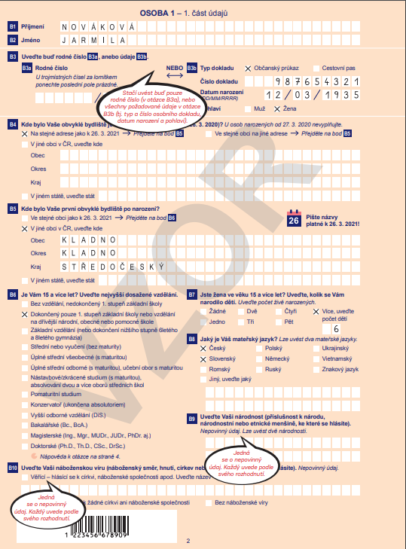
Obsah sčítání
Přítomnost v okamžiku sčítání
Místo trvalého pobytu, místo narození (bydliště matky v okamžiku narození)
Pohlaví
Věk
Vztah k hlavě domácnosti
Rodinný vztah
Živě narozené děti (jen u žen)
Gramotnost
Nejvyšší dosažené vzdělání
Ekonomická aktivita
Odvětví (druh) vykonávané práce
Postavení v zaměstnání
Ostatní položky, jako například občanství, náboženské vyznání, národnost apod. byly v roce 2011 volitelné. To působí problém v porovnatelnosti dat s předchozími sčítáními.
https://www.czso.cz/documents/142154812/156229594/lsf_3_osoba_vzor.pdf

Slide 19
Evidence přirozené měny
Nejstarší matrika u nás pochází z 1. poloviny 16. století
Josef II. zavedl roku 1784 matriční patent, který vedením matrik pověřil světské úředníky
V současnosti se na matrikách měsíčně vypisují Hlášení o narození, o ukončení těhotenství, potratech a o úmrtí
Na matrikách v místě oddání se evidují sňatky, registrované partnerství
Rozvody eviduje Ministerstvo spravedlnosti
Kromě statistických ročenek lze některá data nalézt i na Ministerstvu zdravotnictví (nemocnost, sebevraždy, potraty) a v Demografické ročence OSN (mezinárodní statistika)
Matriku vede obecní úřad, úřad městské části nebo městského obvodu v územně členěných statutárních městech anebo újezdní úřad ve vojenských újezdech, vždy ale jen pro svůj vymezený územní obvod
! Matrika Brno-střed: vede jak matriku pro tuto městskou část, tak tzv. zvláštní matriku pro narození, uzavření manželství, vznik partnerství nebo úmrtí českých občanů, ke kterým došlo mimo území České republiky

Slide 20
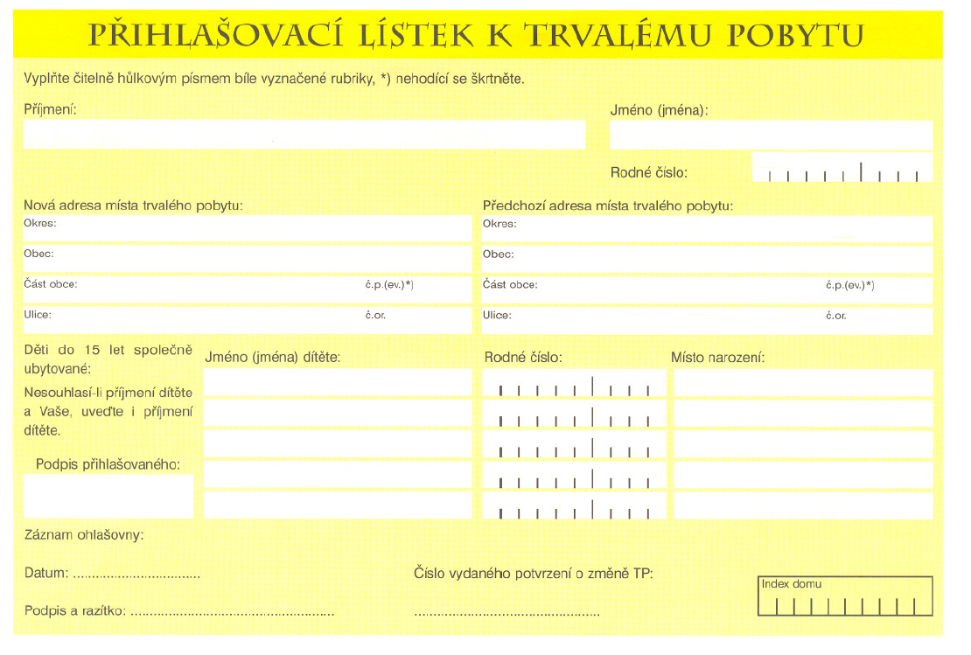
Evidence migrací
V ČR je evidence vnitřní migrace založena na povinném přihlašování k trvalému pobytu.
Problémy:
Ne každý žije tam, kde je přihlášen (přítomné obyvatelstvo).
Kromě Prahy (městských obvodů v Praze) se neeviduje stěhování uvnitř obcí.

Slide 21
Výběrová šetření
Zvláštní (výběrová) šetření (mikrocensus) se provádí u skutečností, které se nevyplatí zkoumat u celé populace.
Proto se provádí šetření pouze u vybraného vzorku obyvatelstva, jehož výběr musí být reprezentativní (poměr jednotlivých složek obyvatel musí odpovídat skutečným poměrům)
Realizované mikrocensy ČSÚ (např.):
Výběrové šetření pracovních sil (VŠPS) – probíhá od roku 1992 na okresní úrovni v ČR kontinuálně v průběhu celého roku
Agrocensus 2010 – sledován od roku 1995 nepravidelně
Strukturální šetření v zemědělství 2016
Anketa spokojenosti uživatelů za rok 2015
Indexy cen výrobců
Realizované mikrocensy CDV (např.):
Celostátní sčítání dopravy 2016 – sledován od roku 1959 v 5-ti letých intervalech.
Hloubková analýza dopravních nehod

